Slide 1

Многопоточные приложения в Java

Slide 2
Процессы
Процесс — это совокупность кода и данных, разделяющих общее виртуальное адресное пространство. Чаще всего одна программа состоит из одного процесса, но бывают и исключения (например, браузер Chrome создает отдельный процесс для каждой вкладки, что дает ему некоторые преимущества, вроде независимости вкладок друг от друга).

Slide 3
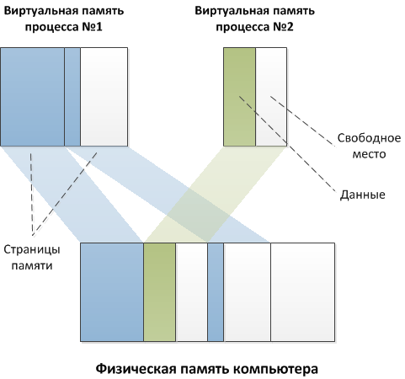
Процессы
Процессы изолированы друг от друга, поэтому прямой доступ к памяти чужого процесса невозможен.

Slide 4
Потоки
Один поток – это одна единица исполнения кода. Каждый поток последовательно выполняет инструкции процесса, которому он принадлежит, параллельно с другими потоками этого процесса.

Slide 5
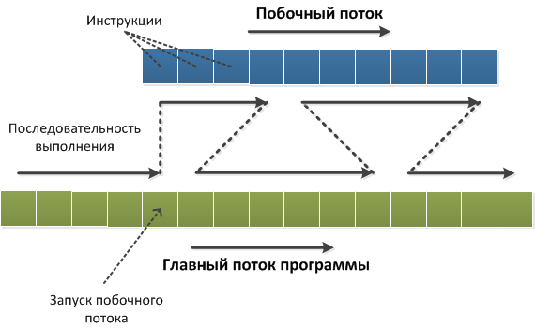
Потоки

Slide 6
Многопоточность
Многопоточность операционной системы – возможность одновременного выполнения более чем одной программы.
Число одновременно выполняющихся процессов не ограничено количеством процессоров.

Slide 7
Многопоточность
Многопоточные программы расширяют идею многозадачности. Индивидуальные приложения могут выполнять множество задач в одно и то же время.
Каждая задача называется потоком – thread (нить).

Slide 8
Многопоточность
Существенная разница между многими процессами и многими потоками заключается в следующем:
Каждый процесс имеет собственный набор переменных, потоки могут разделят одни и те же данные.

Slide 9
Многопоточность
Потоки являются более «легковесными», чем процессы.
Пример многопоточных приложений – браузер, web-сервер, программы с графическим пользовательским интерфейсом.

Slide 10
Реализация интерфейса Runnable
Самый простой способ создания потока заключается в определении класса, который реализует интерфейс Runnable. Runnable определяет всего один абстрактный метод – run().
При выходе из метода run() поток завершает свое действие.

Slide 11
Наследование класса Thread
Для создания потока необходимо расширить класс Thread и переопределить метод run(). Как и в случае с реализацией интерфейса в теле метода run() реализуется работа потока, и при выходе из метода поток прекращает свою работу.

Slide 12
Какую реализацию выбрать?
Реализация интерфейса Runnable используется в случаях, когда класс уже наследует какой-либо родительский класс, и тем самым не позволяет расширить класс Thread. Да и вообще реализация интерфейсов считается хорошим тоном программирования в java.

Slide 13
Завершение процесса
В Java процесс завершается тогда, когда завершается последний его поток. Даже если метод main() уже завершился, но еще выполняются порожденные им потоки, система будет ждать их завершения.

Slide 14
Демоны
Если завершился последний обычный поток процесса, и остались только потоки-демоны, то они будут принудительно завершены и выполнение процесса закончится. Чаще всего потоки-демоны используются для выполнения фоновых задач, обслуживающих процесс в течение его жизни.

Slide 15
Метод Thread.sleep()
Thread.sleep() — статический метод класса Thread, который приостанавливает выполнение потока, в котором он был вызван. Во время выполнения метода sleep() система перестает выделять потоку процессорное время, распределяя его между другими потоками.

Slide 16
Определение состояния потока
Чтобы определить состояние потока используется метод isAlive().

Slide 17
Определение состояния потока
Монитор – это средство обеспечения контроля за доступом к ресурсу. У монитора может быть максимум один владелец в каждый текущий момент времени.

Slide 18
Определение состояния потока
Следовательно, если кто-то использует ресурс и захватил монитор для обеспечения единоличного доступа, то другой, желающий использовать тот же ресурс, должен подождать освобождения монитора, захватить его и только потом начать использовать ресурс.

Slide 19
Метод Thread.sleep()
Метод sleep() может выполняться либо заданное кол-во времени (миллисекунды или наносекунды) либо до тех пор пока он не будет остановлен прерыванием (в этом случае он сгенерирует исключение InterruptedException).

Slide 20
Прерывание работы потока
В Java существуют (существовали) средства для принудительного завершения потока. В частности метод Thread.stop() завершает поток незамедлительно после своего выполнения.

Slide 21
Прерывание работы потока
Однако этот метод, а также Thread.suspend(), приостанавливающий поток, и Thread.resume(), продолжающий выполнение потока, были объявлены устаревшими и их использование отныне крайне нежелательно.

Slide 22
Прерывание работы потока
Вместо принудительного завершения потока применяется схема, в которой каждый поток сам ответственен за своё завершение. Поток может остановиться либо тогда, когда он закончит выполнение метода run(), (main() — для главного потока) либо по сигналу из другого потока.

Slide 23
Прерывание работы потока
Класс Thread содержит в себе скрытое булево поле, которое называется флагом прерывания. Установить этот флаг можно вызвав метод interrupt() потока. Проверить же, установлен ли этот флаг, можно двумя способами. Первый способ — вызвать метод bool isInterrupted() объекта потока, второй — вызвать статический метод bool Thread.interrupted().

Slide 24
Метод yield()
Статический метод Thread.yield() заставляет процессор переключиться на обработку других потоков системы. Метод может быть полезным, например, когда поток ожидает наступления какого-либо события и необходимо чтобы проверка его наступления происходила как можно чаще.

Slide 25
Метод join()
В Java предусмотрен механизм, позволяющий одному потоку ждать завершения выполнения другого. Для этого используется метод join(). Например, чтобы главный поток подождал завершения побочного потока myThready, необходимо выполнить инструкцию myThready.join() в главном потоке. Как только поток myThready завершится, метод join() вернет управление, и главный поток сможет продолжить выполнение.

Slide 26
Приоритеты потоков
Каждый поток в системе имеет свой приоритет. Приоритет – это некоторое число в объекте потока, более высокое значение которого означает больший приоритет. Система в первую очередь выполняет потоки с большим приоритетом, а потоки с меньшим приоритетом получают процессорное время только тогда, когда их более привилегированные собратья простаивают.

Slide 27
synchronized-блок
Object sync = new Object();
...
synchronized(sync){
...
}

Slide 28
Synchronized-метод (не статик)
public synchronized void someMethod(){
// code
}
эквивалентно
public void someMethod(){
synchronized(this){
// code
}
}

Slide 29
Synchronized-static-метод
public class SomeClass{
public static synchronized void someMethod(){
//code
}
}
public class SomeClass{
public static void someMethod(){
synchronized(SomeClass.class){
//code
}
}
}

Slide 30
Synchronized
Если два не статических метода объявлены как synchronized, то в каждый момент времени из разных потоков на одном объекте может быть вызван только один из них. Поток, который вызывает метод первым, захватит монитор, и второму потоку придется ждать.

Slide 31
Synchronized
Синхронизация на уровне метода имеет очевидный недостаток – метод может быть долгим. Если, скажем, нужно менять данные в некой реализации Runnable и при этом синхронизировать метод run – ничего хорошего не получится. Ибо run захватит монитор при старте и любой вызов любого синхронизированного метода из любого другого потока будет блокирован.

Slide 32
Synchronized
У синхронизированного метода ключевое слово synchronized фигурирует в сигнатуре, что сразу дает разработчику много информации о поведении данного метода. Если же синхронизация будет внутри, блоком от начала до конца метода – о том, что она есть, нужно будет упоминать в комментариях к методу.

Slide 33
Взаимные блокировки
Предположим, что один поток уже захватил монитор на некотором объекте x и для продолжения работы ему нужно захватить монитор на объекте y. В другом же потоке ситуация ровно обратная – он уже захватил монитор на объекте y и ему нужен монитор объекта x.

Slide 34
Взаимные блокировки
В результате оба потока будут ждать, пока нужный монитор освободится. Как вы сами прекрасно понимаете, ждать они будут до бесконечности. Эта ситуация и называется взаимной блокировкой – deadlock.
Способов определить случившуюся взаимную блокировку в Java нет. Виртуальная машина никак не отслеживает подобных ситуаций.

Slide 35
Livelock
Система не «застревает» (как в обычной взаимной блокировке), а занимается бесполезной работой, её состояние постоянно меняется — но, тем не менее, она «зациклилась», не производит никакой полезной работы.

Slide 36
Starvation
Множество потоков постоянно находятся в борьбе за один критический ресурс, все ждут, пока кто-то один освободит этот ресурс. Потом из ждущих по какому-либо алгоритму выбирается только кто-то один, кто следующим захватит ресурс. Таким образом, может найтись один такой поток, который никогда не получит доступ к ресурсу, потому что другие потоки постоянно захватывают ресурс раньше него.

Slide 37
Синхронизация данных
Одной из проблем при работе с данными из разных потоков является их синхронизация. И даже не столько в случае одновременного изменения. Чтение данных в одном потоке после изменения их другим потоком тоже может давать неверный результат.

Slide 38
Синхронизация данных
Происходит это потому, что поток держит у себя локальные копии данных, которые использует для чтения. И обновление их происходит в тот момент времени, который сочтет для этого удобным виртуальная машина. Сразу подчеркиваю, мы говорим о том случае, когда никаких усилий по синхронизации не предпринимается.

Slide 39
Синхронизация данных
В теории поле объекта можно объявить с модификатором volatile. Этот модификатор вынуждает потоки отключить оптимизацию доступа и использовать единственный экземпляр переменной.

Slide 40
Синхронизация данных
К сожалению, спасает это не всегда. Если переменная примитивного типа – этого будет достаточно. Если же переменная является ссылкой на объект – синхронизировано будет исключительно значение этой ссылки.

Slide 41
Синхронизация данных
Синхронизация – это некоторые дополнительные издержки. При большой интенсивности использования синхронизированных методов исключительно для доступа к данным эти издержки могут дать отрицательный эффект и вызвать желание избавиться от синхронизации.

Slide 42
thread-safe
Объект является потоко-безопасным (thread-safe), если его методы могут вызываться из различных потоков без ущерба для его состояния. Никаких усилий по синхронизации при этом прилагать не требуется, об этом заботится сам объект.

Slide 43
Приемы синхронизации
По уровню, на котором производится синхронизация потоков, ее можно разделить на две области – системная и программная. Системная осуществляется с использованием средств (мониторов и пр.) виртуальной машины, в то время как в программной роль объектов, на которых происходит синхронизация, играют Java-объекты.

Slide 44
Системная синхронизация с использованием wait/notify
Берется некий объект. Поток, который ждет выполнения каких-либо условий, вызывает у этого объекта метод wait, предварительно захватив его монитор. На этом его работа приостанавливается. Другой поток может вызвать на этом же самом объекте метод notify (опять же, предварительно захватив монитор объекта), в результате чего, ждущий на объекте поток "просыпается" и продолжает свое выполнение.

Slide 45
notifyAll
notifyAll служит для одной цели – отправить в плаванье ВСЕ ждущие потоки. В то время как вызов notify подействует только на один.

Slide 46
Программная синхронизация – шаблоны и библиотеки
Вся программная синхронизация неразрывно связана с одним единственным именем – Doug Lea (Дуг Ли). В 1999 году вышла его книга Concurrent Programming in Java™: Design Principles and Pattern, в которой собрано множество различных шаблонов программной синхронизации.

Slide 47
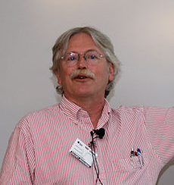
Программная синхронизация – шаблоны и библиотеки
На домашнем сайте Дуг Ли (http://g.oswego.edu/) есть полная реализация этих шаблонов – библиотека util.concurrent Эта реализация оказалась настолько удачной, что с версии Java 1.5 она включена в ядро в виде пакетов java.util.concurrent, java.util.concurrent.atomic и java.util.concurrent.locks.

Slide 48
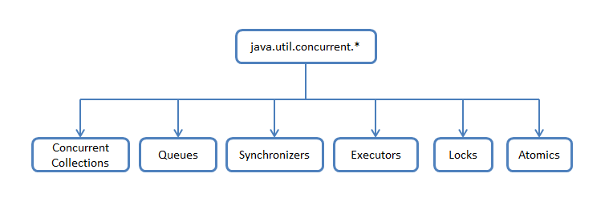
java.util.concurent

Slide 49
Атомарные типы Atomics
Atomics — классы с поддержкой атомарных операций над примитивами и ссылками.
AtomicBoolean, AtomicInteger, AtomicLong, AtomicIntegerArray, AtomicLongArray
За счет использования CAS, операции с этими классами работают быстрее, чем если синхронизироваться через synchronized/volatile.

Slide 50
Атомарные типы Atomics
AtomicReference — Класс для атомарных операцией с ссылкой на объект.
AtomicMarkableReference — Класс для атомарных операцией со следующей парой полей: ссылка на объект и битовый флаг (true/false).

Slide 51
Атомарные типы Atomics
AtomicStampedReference — Класс для атомарных операцией со следующей парой полей: ссылка на объект и int значение.
AtomicReferenceArray — Массив ссылок на объекты, который может атомарно обновляться.

Slide 52
Атомарные типы Atomics
AtomicIntegerFieldUpdater, AtomicLongFieldUpdater,AtomicReferenceFieldUpdater — Классы для атомарного обновления полей по их именам через reflection. Смещение полей для CAS определяется в конструкторе и кешируются, т.ч. тут нет сильного падения производительности из за reflection.

Slide 53
Concurrent Collections
Набор коллекций, более эффективно работающие в многопоточной среде нежели стандартные универсальные коллекции из java.util пакета. Вместо базового враппера Collections.synchronizedList с блокированием доступа ко всей коллекции используются блокировки по сегментам данных или же оптимизируется работа для параллельного чтения данных по wait-free алгоритмам.

Slide 54
CopyOnWrite коллекции
CopyOnWriteArrayList<E> — Потокобезопасный аналог ArrayList, реализованный с CopyOnWrite алгоритмом.
CopyOnWriteArraySet<E> — Имплементация интерфейса Set, использующая за основу CopyOnWriteArrayList. В отличии от CopyOnWriteArrayList, дополнительных методов нет.

Slide 55
Scalable Maps
ConcurrentMap<K, V> — Интерфейс, расширяющий Map несколькими дополнительными атомарными операциями.
ConcurrentHashMap<K, V> — В отличие от Hashtable и блоков synhronized на HashMap, данные представлены в виде сегментов, разбитых по hash'ам ключей. В результате, для доступ к данным закрывается по сегментам, а не по одному объекту.

Slide 56
Scalable Maps
ConcurrentSkipListMap<K, V> — Является аналогом TreeMap с поддержкой многопоточности. Данные также сортируются по ключу и гарантируется усредненная производительность log(N) для containsKey, get, put, remove и других похожих операций.
ConcurrentSkipListSet<E> — Имплементация Set интерфейса, выполненная на основе ConcurrentSkipListMap.

Slide 57
Non-Blocking Queues
ConcurrentLinkedQueue<E> — В имплементации используется wait-free алгоритм от Michael & Scott, адаптированный для работы с garbage collector'ом. Этот алгоритм довольно эффективен и, что самое важное, очень быстр, т.к. построен на CAS. Метод size() может работать долго, т.ч. лучше постоянно его не дергать. Детальное описание алгоритма можно посмотреть тут тут.

Slide 58
Non-Blocking Queues
ConcurrentLinkedDeque<E> — Данные в этой очереди можно добавлять и получать с обоих сторон. Соответственно, класс поддерживает оба режима работы: FIFO (First In First Out) и LIFO (Last In First Out). На практике, ConcurrentLinkedDeque стоит использовать только, если обязательно нужно LIFO, т.к. за счет двунаправленности нод данный класс проигрывает по производительности на 40% по сравнению с ConcurrentLinkedQueue.

Slide 59
Blocking Queues
ArrayBlockingQueue<E> — Класс блокирующей очереди, построенный на классическом кольцевом буфере. Помимо размера очереди, доступна возможность управлять «честностью» блокировок. Если fair=false (по умолчанию), то очередность работы потоков не гарантируется.

Slide 60
Blocking Queues
DelayQueue<E extends Delayed> — Довольно специфичный класс, который позволяет вытаскивать элементы из очереди только по прошествии некоторой задержки, определенной в каждом элементе через метод getDelay интерфейса Delayed.

Slide 61
Blocking Queues
LinkedBlockingQueue<E> — Блокирующая очередь на связанных нодах, реализованная на «two lock queue» алгоритме: один лок на добавление, другой на вытаскивание элемента. За счет двух локов, по сравнению с ArrayBlockingQueue, данный класс показывает более высокую производительность, но и расход памяти у него выше. Размер очереди задается через конструктор и по умолчанию равен Integer.MAX_VALUE.

Slide 62
Blocking Queues
LinkedBlockingQueue<E> — Блокирующая очередь на связанных нодах, реализованная на «two lock queue» алгоритме: один лок на добавление, другой на вытаскивание элемента. За счет двух локов, по сравнению с ArrayBlockingQueue, данный класс показывает более высокую производительность, но и расход памяти у него выше. Размер очереди задается через конструктор и по умолчанию равен Integer.MAX_VALUE.

Slide 63
Blocking Queues
PriorityBlockingQueue<E> — Является многопоточной оберткой над PriorityQueue. При вставлении элемента в очередь, его порядок определяется в соответствии с логикой Comparator'а или имплементации Comparable интерфейса у элементов. Первым из очереди выходит самый наименьший элемент.

Slide 64
Blocking Queues
SynchronousQueue<E> — Эта очередь работает по принципу один вошел, один вышел. Каждая операция вставки блокирует «Producer» поток до тех пор, пока «Consumer» поток не вытащит элемент из очереди и наоборот, «Consumer» будет ждать пока «Producer» не вставит элемент.

Slide 65
Semaphore
Семафоры (Semaphore) чаще всего используются для ограничения количества потоков при работе с аппаратными ресурсами или файловой системой. Доступ к общему ресурсу управляется с помощью счетчика.

Slide 66
Semaphore
Если счетчик больше нуля, то доступ разрешается, а значение счетчика уменьшается. Если счетчик равен нулю, то текущий поток блокируется, пока другой поток не освободит ресурс. Количество разрешений и «честность» освобождения потоков задается через конструктор. Узким местом при использовании семафоров является задание количества разрешений, т.к. зачастую это число приходится подбирать в зависимости от мощности «железа».

Slide 67
CountDownLatch
Защелки — позволяют одному или нескольким потокам ожидать до тех пор, пока не завершится определенное количество операций, выполняющих в других потоках.

Slide 68
CountDownLatch
Классический пример с драйвером довольно неплохо описывает логику класса: Потоки, вызывающие драйвер, будут висеть в методе await (с таймаутом или без), пока поток с драйвером не выполнит инициализацию с последующим вызовом метода countDown. Этот метод уменьшает счетчик count down на единицу.

Slide 69
CountDownLatch
Как только счетчик становится равным нулю, все ожидающие потоки в await продолжат свою работу, а все последующие вызовы await будут проходить без ожиданий. Счетчик count down одноразовый и не может быть сброшен в первоначальное состояние.

Slide 70
CyclicBarrier
Циклический барьер — может использоваться для синхронизации заданного количества потоков в одной точке. Барьер достигается когда N-потоков вызовут метод await(...) и заблокируются. После чего счетчик сбрасывается в исходное значение, а ожидающие потоки освобождаются.

Slide 71
CyclicBarrier
Дополнительно, если нужно, существует возможность запуска специального кода до разблокировки потоков и сброса счетчика. Для этого через конструктор передается объект с реализацией Runnable интерфейса.

Slide 72
Exchanger
Exchanger<V> — Основное предназначение данного класса — это обмен объектами между двумя потоками. При этом, также поддерживаются null значения, что позволяет использовать данный класс для передачи только одного объекта или же просто как синхронизатор двух потоков. Первый поток, который вызывает метод exchange(...) заблокируется до тех пор, пока тот же метод не вызовет второй поток. Как только это произойдет, потоки обменяются значениями и продолжат свою работу.

Slide 73
Phaser
Phaser — Улучшенная реализация барьера для синхронизации потоков, которая совмещает в себе функционал CyclicBarrier и CountDownLatch, вбирая в себя самое лучшее из них. Так, количество потоков жестко не задано и может динамически меняться. Класс может повторно пере использоваться и сообщать о готовности потока без его блокировки.

Slide 74
ExecutorService
ExecutorService исполняет асинхронный код в одном или нескольких потоках. Создание инстанса ExecutorService'а делается либо вручную через конкретные имплементации (ScheduledThreadPoolExecutor или ThreadPoolExecutor), но проще будет использовать фабрики класса Executors.
ExecutorService service = Executors.newFixedThreadPool(2);

Slide 75
ExecutorService
ExecutorService исполняет асинхронный код в одном или нескольких потоках. Создание инстанса ExecutorService'а делается либо вручную через конкретные имплементации (ScheduledThreadPoolExecutor или ThreadPoolExecutor), но проще будет использовать фабрики класса Executors.
ExecutorService service = Executors.newFixedThreadPool(2);

